Slide 1
영지
스테이지 정보
자원 정보
영지 버튼
상태창
상태 정보

Slide 2
영지
스테이지 정보
자원 정보
영지 버튼
UI sheet
- 각 데이터 테이블 참조
상태창
상태 정보

Slide 3
영지
스테이지 정보
자원 정보
영지 버튼
타워
상태창
상태 정보

Slide 4
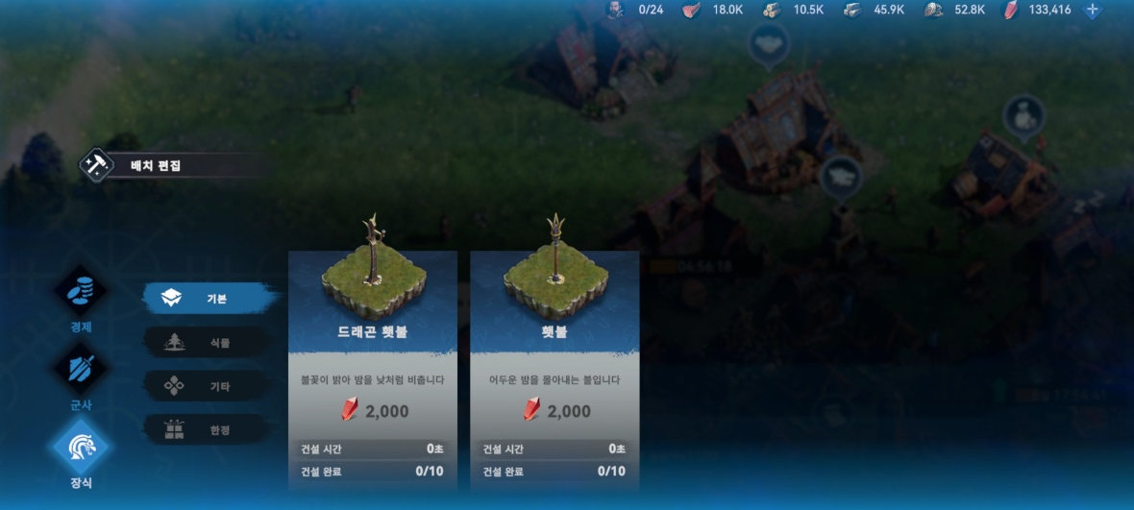
상태창
상태 정보
타워 배치 ui에는 두가지 정보로 구분한다.
1
2
1. 건물 카테고리
2. 건물 리스트

Slide 5
영지
스테이지 정보
자원 정보
영지 버튼
영지 관련 팝업
상태창
상태 정보

